Slide 1
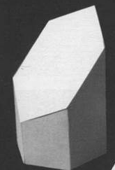
Тема: Сечение призмы
плоскостью
Дисциплина: «Инженерная графика»
Разработал:
преподаватель ГБПОУ СПО
г. Москвы «ТХТК»
Жаркова Г.Г.
2015 г.

Slide 2
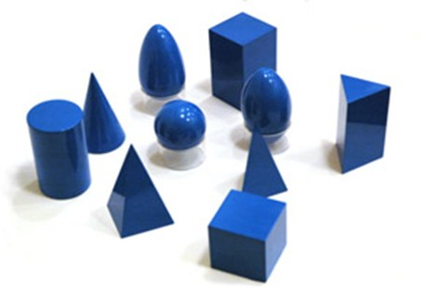
Ответьте на вопросы:
Какие, из представленных геометрических тел, являются призмами?
Дайте определение: какое геометрическое тело называется призмой?

Slide 3
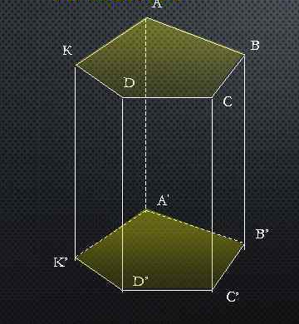
Понятие призмы
Призма – это многогранник, в основаниях которого лежат равные многоугольники, а боковые грани – параллелограммы.

Slide 4
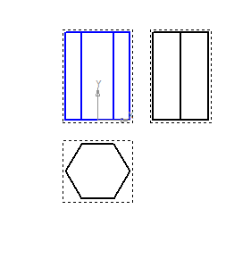
Последовательность построения чертежа усеченной призмы
1. Проводим осевые линии.
2. Строим 3 проекции призмы по заданным размерам, начиная с вида сверху.

Slide 5
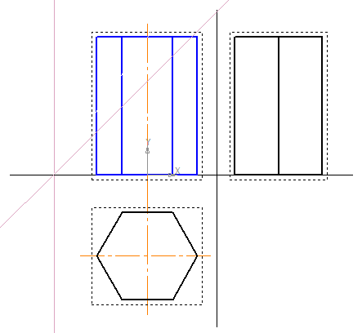
3. От центра симметрии призмы откладываем расстояние а до следа секущей плоскости.
4. Из полученной точки проводим след секущей плоскости Pv под заданным углом.
Pv
а

Slide 6
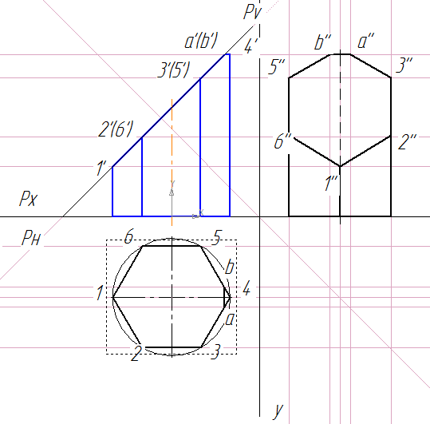
5. Обозначаем точки пересечения секущей плоскости с ребрами призмы на фронтальной проекции призмы.
По линиям связи находим эти точки на оставшихся проекциях. Таким образом, получаем искаженные фигуры сечения призмы плоскостью в проекциях.

Slide 7
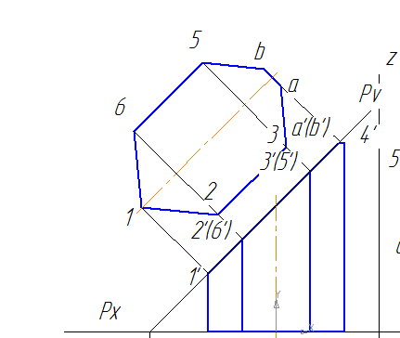
Построение натурального вида сечения призмы
( действительная величина контура его сечения).
1. Параллельно секущей плоскости Pv проводим осевую линию.
2. Для построения из каждой точки фронтальной проекции поднимаем перпендикуляры.
3. Переносим соответствующие размеры с горизонтальной проекции призмы на новую горизонтальную проекцию.
90
0

Slide 8
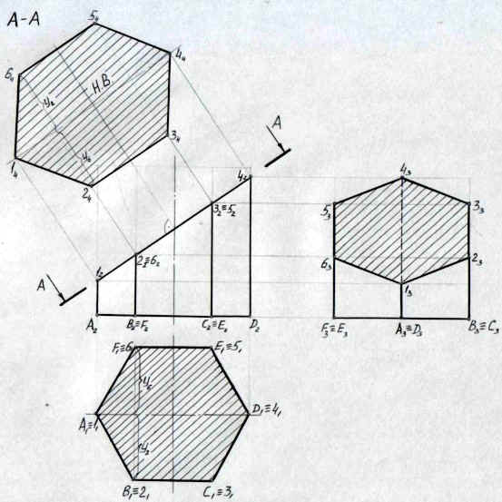
Пример, когда секущая плоскость полностью рассекает призму
Все поверхности сечения заштриховать.

Slide 9
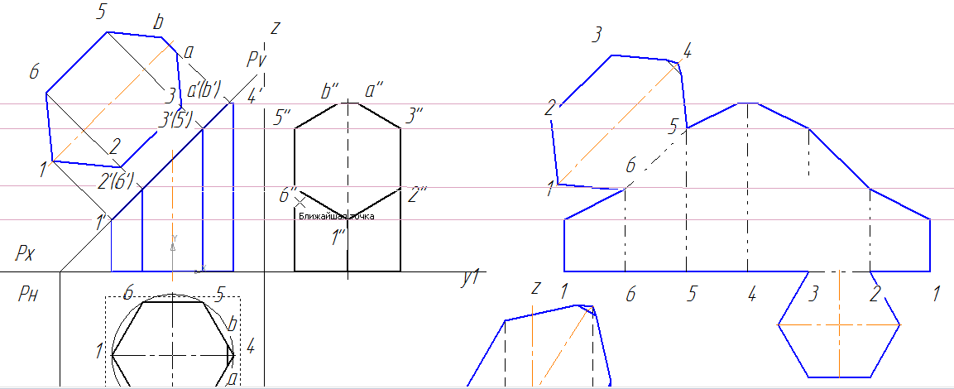
Развертка усеченной призмы
Развертку усеченной призмы будем строить на одной линии координатными осями проекций призмы. Так будет меньше вспомогательных построений.

Slide 10
1. Сначала строим отрезок, равный длине всех 6 сторон основания призмы.
2. Делим этот отрезок на 6 частей, нумеруем.
3. Из полученных точек строим перпендикуляры.
4. Откладываем на них высоты соответствующих ребер усеченной призмы.
5. Соединяем полученные точки вершин отрезков.
6.Действительную фигуру сечения переносим на развертку путем копирования, достраиваем нижнее основание призмы.
7. Линии сгиба обозначаем специальной линией.

Slide 11
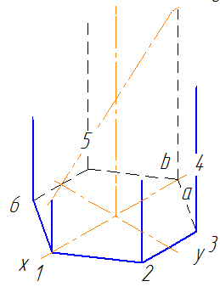
Строим изометрию усеченной призмы
1. Изометрию будем строить в точности повторяя построение аксонометрии.
2. Проводим вспомогательные оси под углами 120 градусов, строим изометрию нижнего основания – шестиугольник, нумеруем его вершины.
3. Затем, из каждой вершины шестиугольника поднимаем отрезки высотой, равной высоте соответствующих ребер на фронтальной проекции призмы.
0
120

Slide 12
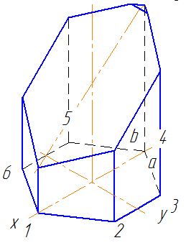
Соединяем точки вершин ребер. Изометрия готова.
Теперь остается только оформить чертеж в соответствии с требованиями и заполнить основную надпись.

Slide 13
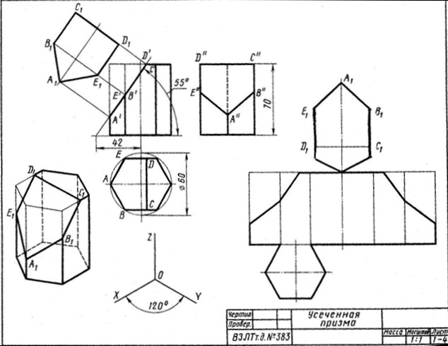
ПРИМЕР работы

Slide 14
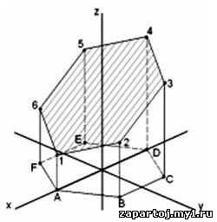
ПРИМЕР работы

Slide 15
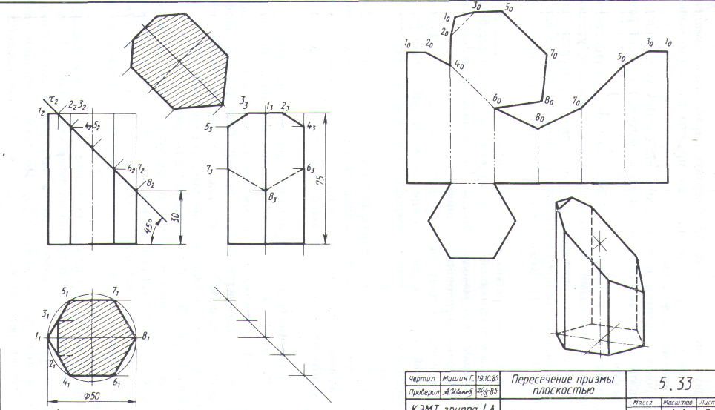
ПРИМЕР работы

Slide 16
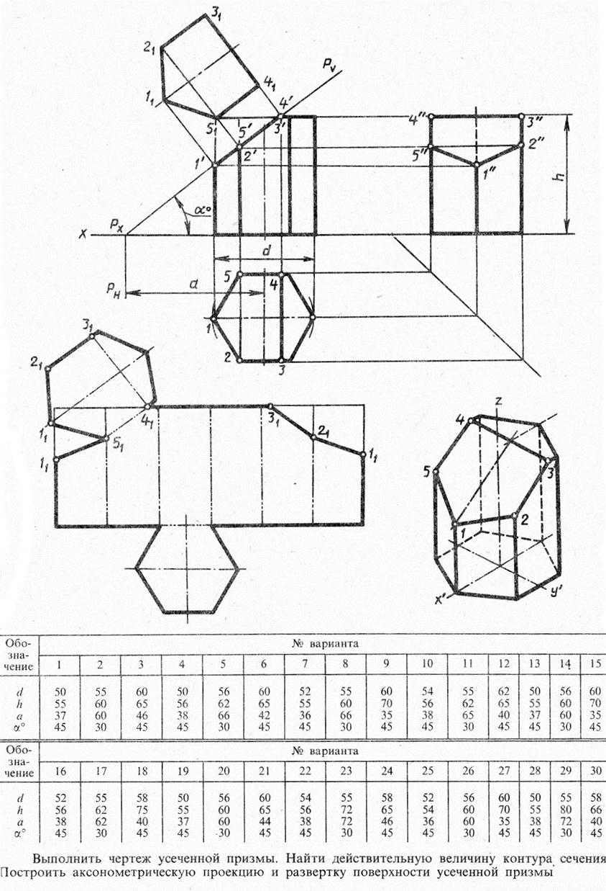
Задания работы
по вариантам

